Slide 1
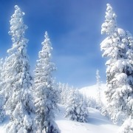
Winter kommt!

Slide 2
Es war eine Mutter
Es war eine Mutter,
die hatte vier Kinder,
den Frühling, den Sommer,
den Herbst und den Winter.
Der Frühling bringt Blumen,
der Sommer den Klee.
Der Herbst bringt die Trauben,
der Winter den Schnee.

Slide 3
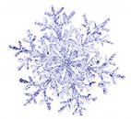
Reime
A, a, a, der Winter, der ist …
da.
E, e, e, überall liegt …
Schnee.
I, i, i, wir rodeln wie noch …
nie.
O, o, o, wie sind wir Kinder …
froh.
froh nie da Schnee

Slide 4
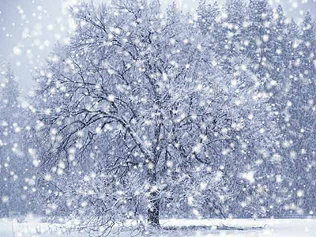
Gedichte
Du liebe Zeit,
es schneit, es schneit!
Die Flocken fliegen
und bleiben liegen.
Ich bitte sehr,
noch mehr, noch mehr!

Slide 5
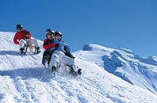
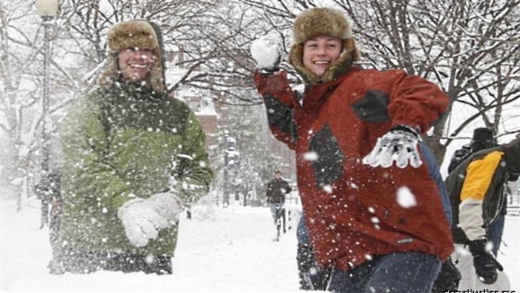
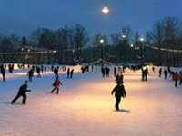
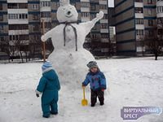
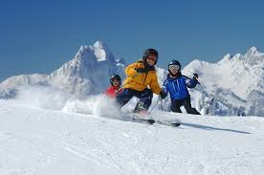
Fragen stellen
Laufen die Kinder Ski?
Machen sie eine Schneeballschlacht?
Rodeln die Kinder gern?
Bauen sie einen Schneemann?
Laufen die Kinder Schlittschuh?

Slide 6
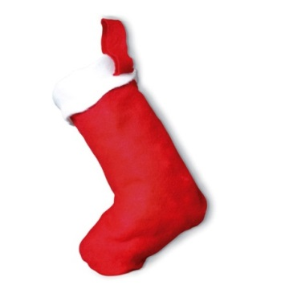
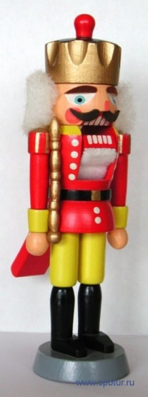
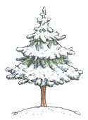
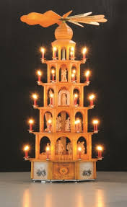
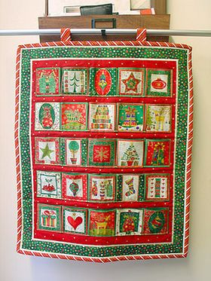
Weihnachtssymbole
der Adventskalender
der Adventskranz
der Nussknacker
der Stern
der Stiefel
die Weihnachtspyramiede
der Tannenbaum

Slide 7
Rätsel
Welcher Baum hat keine Blätter?
(Der Tannenbaum)
Welche Nadeln taugen nicht zum Nähen?
(Die Tannennadeln)

Slide 8
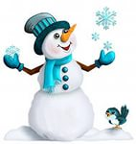
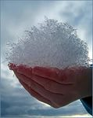
Rätsel
Welcher Mann hat Angst vor der Sonne?
(der Schneemann)
Wann kann man das Wasser im Sieb tragen?
(im Winter)

Slide 9
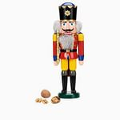
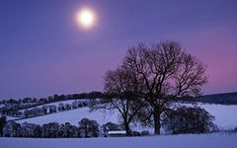
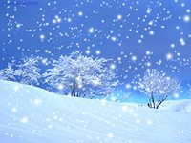
Zungenbrecher
Kleine Nussknacker knacken knackig.
Knackiger knacken große Nussknacker.
Mondschein schien schon schön,
schön schien schon Mondschein.
Vor Weihnachten wirbeln wunderschöne
weiße Schneeflocken wie weiche Watte.

